Slide 1
Multiplatform szoftverfejlesztés
C++ ismétlés, új nyelvi elemek

Slide 2
Mikor használunk C++-t?
Régi kódbázis (legacy kód)
Bizonyos célplatformokon csak ez van
Tipikusan beágyazott rendszerek
Összetett GUI alkalmazások
Amikor a vezérlők száma több ezer, azt kevés keretrendszer bírja
Törekszünk az egyszerű UI-ra, ha lehet
CAD/multimédia alkalmazások
Más nyelvek értelmezője/fordítója

Slide 3
Mikor használunk C++-t?
Nagy adatmennyiség kezelése
Adatbázis motor, folyamatirányítás, videó enkódolás/dekódolás
Operációs rendszerek
Algoritmusok
Játékok
Sok játék motor C#/egyéb felületet ad

Slide 4
Gyors, de mégis mennyire?
C++: 1 ms (x += y * y => 2s)
C#: 13s
JS (Chrome): 51s
JS (régi Edge): 41s
JS (Firefox): 59s
int x = 0;
for (int i = 0; i < 1000000; i++)
{
int y = i % 1000 == 0 ? 1 : 0;
for (int j = 0; j < i / 10; j++)
x += y;
}

Slide 5
Sebesség teszt
Ha az adattípus csak double lehet, akkor JS gyors (mint C++)
Vagy használhatunk WebAssembly-t
C++ akkor tud gyorsabb lenni, ha
Adatformátum kedvező
int: 32 bitre fordítva
long long: 64 bitre fordítva
A probléma megoldható tömör adattal
Uniók, bitműveletek, változó igazítás
Speciális utasításkészlet
SSE2, AVX2
Párhuzamos algoritmus, GPU

Slide 6
C++ ismétlés, alapok

Slide 7
Történelem
Bjarne Stroustrup
1979: C with Classes
Cél: mechanizmusok kialakítása bonyolultság kezelésére nagy alkalmazások fejlesztésében
Alap: C, gyors, portable, széleskörben elterjedt
Elképzelés: C-t kiegészíteni osztályokkal, leszármazással
1983: C++, virtuális függvények, overloading, referencia
1989: C++ 2.0, static, többszörös öröklés, absztrakt osztályok, template-ek – ez terjedt el széles körben, majd szabvány 1998
2011: C++11 (eredeti nevén C++0x), számos új feature
2014: főleg javítások, apróságok
2017: fő verzió
2020: fő verzió, rengeteg nyelvi változás ismét

Slide 8
C++
Definíció: Vékony absztrakciós rétegű programozási nyelv
Ma már egyre kevésbé igaz ez
Fontosabb jelzők
Általános célú
Közvetlen hardver leképezés
Nulla overhead
Osztályok
Öröklés
Paraméteres típusok (template)

Slide 9
Függvények
Deklaráció (több is lehet egy függvényhez):
Definíció (Pontosan egynek kell lennie):
int add(int a, int b);
void print(std::string msg);
int add(int foo, int bar);
int add(int, int);
int add(int a, int b) {
return a + b;
}
void print(std::string msg) {
cout << msg;
}

Slide 10
Osztályok
class Stack {
public:
void Push(int value);
int Pop() {
return stack[top];
}
private:
int top;
int stack[10];
};
void Stack::Push(int value) {
stack[top++] = value;
}
public látható kívülről, private nem
class és struct kulcsszó majdnem ugyanaz, struct alapból public
definíció lehet külön a deklarációtól (tipikusan deklaráció headerben, definíció a forrásfájlban)

Slide 11
Objektumok létrehozása
void foo()
{
Stack s1; // Automatikus objektum
s1.Push(10);
Stack* s2 = new Stack(); // Dinamikus objektum
s2->Push(10);
delete s2; // Dinamikus objektum felszabadítása
// ha nem volt exception
// s1 automatikusan felszabadul,
// amikor a scope-ból kilépünk
}

Slide 12
Objektumok átadása
void useStack1(Stack s) { s.Push(5); }
void useStack2(Stack* s) { s->Push(5); }
void useStack3(Stack& s) { s.Push(5); }
void foo2() {
Stack s1;
Stack s2 = s1; // Másolás
Stack* s3 = &s2; // Address-of operátor, memóriacím lekérése
useStack1(s1); // Másolás (átadás érték szerint)
useStack2(&s1); // Nincs másolás (átadás cím szerint)
useStack3(s1); // Nincs másolás (átadás cím szerint)
}

Slide 13
Pointerek és referenciák
Ajánlás: mindig használjunk referenciát. Pointert csak akkor, ha muszáj. Referencia biztonságosabb, könnyebben olvasható
 | Pointer | Referencia
típus | Stack* s | Stack& s
member elérése | s->Push(5) | s.Push(5)
default érték | nullptr | nincs! Stack& s; // ERROR, kötelező értéket adni
átadás | Memóriacím | memóriacím
aritmetika | ++, --, +, - | nincs
módosítás | Tetszőleges | nem lehet módosítani
többszörös indirekció | igen, pl.: Stack** s | nincs

Slide 14
Leszármazás
class Base {
private:
void privFoo() { /* ... */ }
protected:
void protFoo() { /* ... */ }
public:
virtual void Foo();
};
class Derived : Base {
void Foo() // Felülimplementálja Base::Foo-t.
{
privFoo(); // ERROR
protFoo(); // OK
}
};

Slide 15
Többszörös öröklés
struct CommonBase {
int foo();
};
struct BaseA : CommonBase {
int foo() { return 1; }
};
struct BaseB : CommonBase {
int foo() { return 2; }
};
struct Derived : BaseA, BaseB {
};
int main()
{
Derived d;
cout << d.foo(); // ERROR, ambigous access.
// Nem egyértelmű, hogy melyik örökölt
// függvényt szeretnénk hívni
cout << d.BaseA::foo(); // 1
cout << d.BaseB::foo(); // 2
}

Slide 16
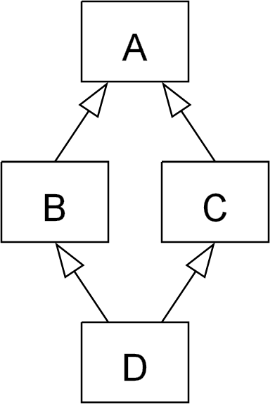
Virtuális öröklés
Több öröklési úton keresztül örököljük ugyanazt a tagot
Hányszor tároljuk az ős adattagjait?
struct A {
int foo();
};
struct B : public virtual A {
int foo() { return 1; }
};

Slide 17
Többszörös öröklés, interfészek
Interfészek: „pure virtual” osztályok
pure virtual: nincs adattagja és implementációja
pure virtual osztályokból nyugodtan örökölhetünk többszörösen
Egy szerződést írnak le, amit a leszármazottnak meg kell valósítania

Slide 18
Többszörös öröklés, interfészek
class Drawable {
virtual void Draw() = 0; // Pure virtual function
};
class SupportsInteraction {
virtual void Click() = 0; // Pure virtual function
};
class Button : Drawable, SupportsInteraction {
void Draw();
void Click();
};
class Rectangle : Drawable {
void Draw();
};

Slide 19
Generikus programozás
Cél: hasznos algoritmusok és adatstruktúrák általánosítása paraméterezéssel
Típusok más típusokkal
vector<int> intVect;
vector<Shape> shapeVect;
Algoritmusok más algoritmusokkal
bool compareShapes(const Shape& s1, const Shape& s2)
{
return s1.X > s2.X;
}
sort(shapeVect, compareShapes);

Slide 20
(Template metaprogramozás)
Logika implementálása template-ekkel
Kiértékelés fordítási időben
template <int n>
struct factorial {
enum { value = n * factorial<n - 1>::value };
};
template <>
struct factorial<0> {
enum { value = 1 };
};

Slide 21
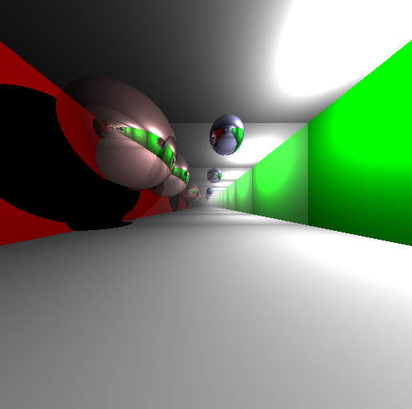
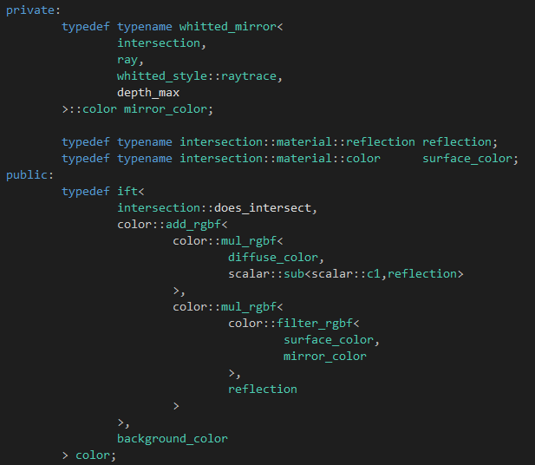
metatrace
Ray tracer fordítási időben

Slide 22
C++ újdonságok
C++11, 14, 17, 20

Slide 23
Szabványosítás
C++98: A már elterjedt programnyelv szabványosítása
C++03: Hibajavítások
C++11: Eredetileg C++0x volt a neve, mert évekig azt hitték, hogy 2010 előtt kijön
C++14: Hibajavítások
C++17: Fő cél az osztálykönyvtárak bővítése
C++20: Rengeteg újdonság (nyelvi is)

Slide 24
C++ 11, a megkésett óriás
Az első jelentős újítás 1989 (1998) óta.
Számos új nyelvi és STL feature
Sokat implementáltak már korábban a fordítók, de a szabványtól kezdve lehet megbízhatóan használni
Összességében: koherensebb, könnyebben használható
Jobb teljesítmény, biztosabb memóriakezelés
Több feature, egyszerűbb használat

Slide 25
auto
C++-ban sok esetben hosszú típusnevek
std::map<int, my_namespace::Gadget> gadgets;
std::map<int, my_namespace::Gadget>::const_iterator
it = gadgets.begin();
Ehelyett
auto it = gadgets.begin(); // Honnan tudja a típust?

Slide 26
Kollekción iterálás
for(auto it = shapes.begin(); it != shapes.end(); it++)
it->Foo();
for(auto& shape : shapes)
shape.Foo();

Slide 27
auto iterációs paraméter
vector<string> v; // Melyik a gyorsabb?
for (const auto& s1 : v) { }
for (const string& s2 : v) { }
// Egyforma.
map<string, int> m; // Melyik a gyorsabb?
for (const auto& p1 : m) { }
for (const pair<string, int>& p2 : m) { }
// const auto& a gyorsabb, mert m értékeinek típusa pair<const string, int>.
// Mivel a típusuk különbözik, ezért egy másolat jön létre.

Slide 28
enum problémák
Az enumerátorok láthatók az egész scope-ban
// Fordítási hiba
enum Animals { Bear, Cat, Chicken };
enum Birds { Eagle, Duck, Chicken };
Automatikus int-konverzió
int i = Chicken;
bool b = Eagle && Duck; // wat?
A mögötte lévő típus nem szabályozható

Slide 29
enum class
// Működik
enum class Birds { Eagle, Duck, Chicken };
enum class Animals : unsigned char { Bear, Cat, Chicken };
auto i = Chicken; // Fordítási hiba
int i = Birds::Chicken; // Fordítási hiba
struct MyStruct
{
Birds BirdsField; // 4 byte
Animals AnimalsField; // 1 byte
};

Slide 30
Üres pointer, C++ 98
#define NULL 0
Két jelentés: egész szám és pointer konstans
void f(char const *ptr);
void f(int v);
int n = NULL; // Lefordul.
f(NULL); // A második overload hívódik meg.
Könnyen okozhat hibákat

Slide 31
nullptr
nullptr: pointer literal, a típusa std::nullptr_t, az értéke 0.
NULL konvertálható std::nullptr_t típusra
nullptr nem kasztolható implicit módon integerré
void f(char const *ptr);
void f(int v);
int n = nullptr; // Fordítási hiba.
f(nullptr); // Az első overload hívódik meg.

Slide 32
override leszármazott osztályban
Függvény-felüldefiniálást nem kötelező kulcsszóval jelölni
struct B {
virtual void f();
virtual void h(char);
virtual void g() const;
void k(); // Nem virtuális
};
struct D : B {
void f(); // B::f()-et implementálja felül
virtual void h(char); // B::h()-t implementálja felül
void g(); // Nem implementál felül (rossz típus)
void k(); // Nem implementál felül (B::k() nem virtuális)
};

Slide 33
override kulcsszó
struct B {
virtual void f();
virtual void h(char);
virtual void g() const;
void k(); // Nem virtuális
};
struct D : B
{
void f() override; // OK: B::f()-et implementálja felül
void g() override; // Hiba: rossz típus
virtual void h(char) override; // B::h()-t implementálja felül
void k() override; // Hiba: B::k() nem virtuális
};

Slide 34
Függvény törlése
Előfordul, hogy egy osztály másolását szeretnénk tiltani kívülről
class nonCopyable {
public:
nonCopyable() { }
private:
nonCopyable(const nonCopyable& other);
};
nonCopyable instance;
nonCopyable copy = instance; // ERROR
// C2248: 'nonCopyable::nonCopyable' : cannot access private member declared in class 'nonCopyable'

Slide 35
Függvény törlése
C++11-ben explicit „törölhető” egy függvény
class nonCopyable
{
public:
nonCopyable() { }
nonCopyable(const nonCopyable& other) = delete;
};
nonCopyable instance;
nonCopyable copy = instance; // ERROR
// C2280: 'nonCopyable::nonCopyable(const nonCopyable &)' : attempting to reference a deleted function

Slide 36
Függvény törlése
Nem kívánt konverziók is letilthatók
struct Z
{
// ...
Z(long long); // long longgal inicializálható
Z(long) = delete; // de kisebb egésszel nem
};

Slide 37
Alapértelmezett implementáció
Ha elveszítjük az alapértelmezett konstruktor implementációt
Mert például létrehozunk egy paraméteres konstruktort
Hasonlító operátorhoz is C++20-tól
class A
{
A(int);
A() = default;
};

Slide 38
long long
Eddig fordító specifikus megoldások
__int64
Fontos a támogatása
64 bites művelet atomi a megfelelő processzoron
long long a; // 64 bit

Slide 39
String literal
Korábban volt
“hello” // const char* (ne használd)
L”hello” // const wchar_t*, 16/32 bit/char, Unicode 16/32, (ne használd)
C++11
u8”hello” // UTF8, const char*
u”hello” // UTF16 , const char16_t* (ne használd)
U”hello” // UTF32, const char32_t*
R"(\w\\\w)"; // kombinálható mindegyikkel, raw string
C++17
u8’h’ // UTF8 karakter, char (ne használd)
Karaktereket általában ne használjunk
Például ß vs. SS, vagy i vs. İ

Slide 40
User defined literal
101010111000101b // binary
1.2i // imaginary
constexpr complex<double> operator "" i(double d)
{
return {0,d};
}

Slide 41
Thread local storage
thread_local int a;
Minden szálban más az értéke
Mire jó?
Globális változók szálbiztos tárolása
Temp változó, nem kell újrafoglalni, itt talán lehetne _alloca

Slide 42
Structured Binding (C++17)
auto [a, b] = f();
Ha f függvény olyat ad vissza, amit szét lehet szedni több változóba
Tömb
Objektum mezőkkel
std::Tuple

Slide 43
Egyéb C++17
Parallel STL:
sort(par, vec.begin(), vec.end());
Hex floating point numbers
0x1.2p3 // 9
Fordításidejű if
if constexpr (true) { } // az else ág bele se fordul
Inicializálás if-ben
if (auto p = f(); !p.second) { } // 2 tagja van az if-nek

Slide 44
Elágazás optimalizálás (C++20)
Melyik ág valószínű
if (n > 1) [[likely]]
return 1;
else [[unlikely]]
return 2;

Slide 45
Fordításidejű kiértékelés (C++20)
C++17-hez képest bővült a kör, ahol lehet használni és van consteval kulcsszó
consteval int sqr(int n) {
return n*n;
}
constexpr int r = sqr(100); // OK
int x = 100;
int r2 = sqr(x); // Error: Call does not produce a constant

Slide 46
C++ 20 range és view
begin() + end() helyett
Algoritmusok, amik elfogadtak iterátort, most elfogadnak range-et és view-t
Hasonló a C# IEnumerable interfészhez
Tipikusan input range minden – csak olvasható
Van output range, ami írható. Például vector input és output is
| operátorral lehet fűzni őket
std::vector<int> ints{0,1,2,3,4,5};
for (int i : ints | std::views::filter([](int i){ return i >2; }))
std::cout << i;

Slide 47
C++ 20 range és view
Nem feltétlen csak iterálni lehet rajta – ezt mindegyik tudja
Címezni is lehet valamelyiket []
forward_list list deque array vector
std::ranges::input_range ✅ ✅ ✅ ✅ ✅
std::ranges::forward_range ✅ ✅ ✅ ✅ ✅
std::ranges::bidirectional_range ✅ ✅ ✅ ✅
std::ranges::random_access_range ✅ ✅ ✅
std::ranges::contiguous_range ✅ ✅

Slide 48
C++ 20 range és view
view egy lusta kiértékelésű algoritmus, nem kollekció
Csak akkor fut le, amikor iterálunk rajta
Hasznos kollekciók transzformációjára
std::views::*
filter – csak azokat adja vissza, amiket a predicate igazra értékel
reverse – megfordít
drop – kihagy X elemet
take – első X elem
take_while – addig veszi az elemeket, amíg a predicate igaz
…

Slide 49
C++20
Modulok
Mint #include, de a fordító izolálja a fordítást, így újra felhasználható a fordítás eredménye – gyors
Coroutine: co_await a szokásos async-await minta
<=> operátor sorrendezéshez
Ha alapértelmezett implementációt használunk (=default), akkor legenerálja az összes hasonlító operátort
template kényszerek: lényegesen többet tud, mint pl. C#
void f(auto x); // template<class T> void f(T x)

Slide 50
Fordítók
Gyakorlatilag bármilyen platform
Minden elterjedt fordító C++17 konform
GCC: teljes C++17 és 99% C++20
Visual C++: teljes C++17 és 99% C++20
Clang: közel teljes C++17 és 90% C++20
Még sok másik: http://www.stroustrup.com/compilers.html

Slide 51
Fejlesztőeszközök
Platform- és fordítófüggő
Windows: Visual Studio
Esetleg Visual Assist extension
Bárhol: Eclipse, Netbeans, Qt
Csak szerkesztők: vim, emacs, sublime, VSCode, stb.

Slide 52
Kérdések?

